Slide 1

LỊCH SỬ - ĐỊA LÍ 7

Slide 2
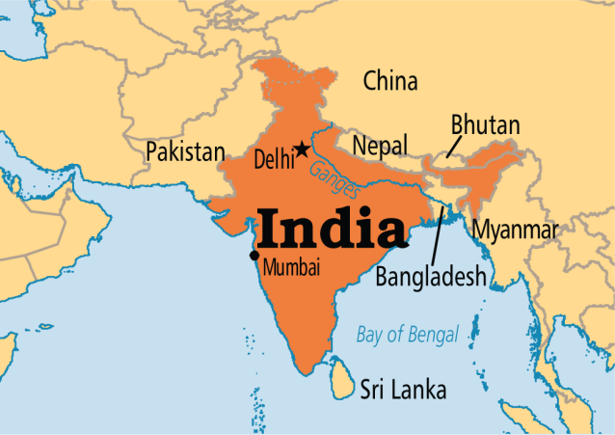
Ô CỬA BÍ MẬT
1
2
5
3
4
Câu số 5: Đây là một quốc gia có số dân đông thứ 2 trên thế giới

Slide 3
Câu số 1: Hãy kể tên tứ đại phát minh quan trọng của Trung Quốc thời cổ, trung đại
Đáp án: Làm giấy, kĩ thuật in, thuốc súng và la bàn

Slide 4
Câu số 2: Hoàng đế đầu tiên của Trung Quốc là ai?
Đáp án: Tần Thủy Hoàng

Slide 5
Câu số 3: Công trình kiến trúc được xem là biểu tượng của Trung Quốc là công trình nào?
Đáp án: Vạn Lí Trường Thành

Slide 6
Câu số 4: Triều đại cuối cùng của Trung Quốc là triều đại nào?
Đáp án: Nhà Thanh

Slide 7
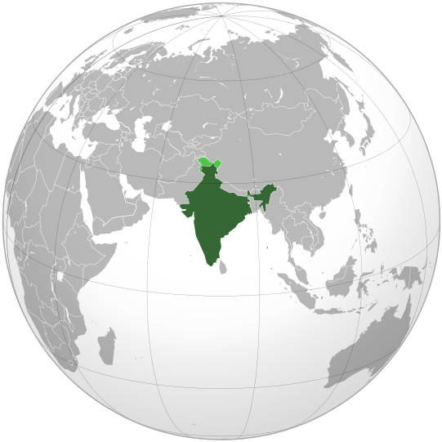
Ấn Độ

Slide 8

Chương 3:
ẤN ĐỘ TỪ THẾ KỈ IV ĐẾN GIỮA THẾ KỈ XIX
Tiết BÀI 8 VƯƠNG TRIỀU GÚP-TA

Slide 9
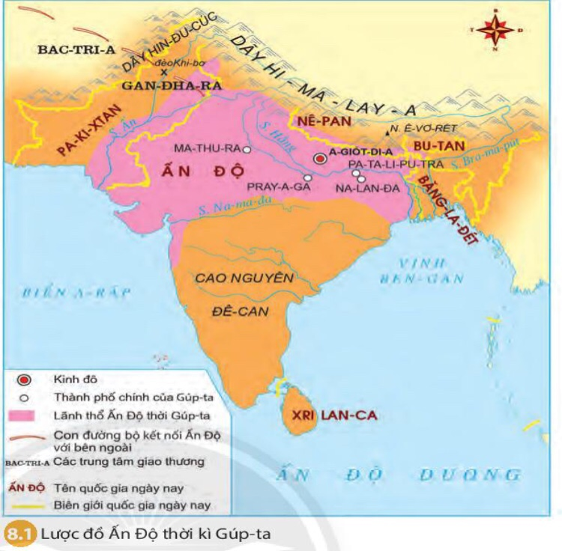
Nêu đặc điểm lãnh thổ Ấn Độ:
Ấn Độ thuộc khu vực nào của châu Á ?
Ấn Độ giáp với các vùng nào ?
Ấn Độ có mấy khu vực địa hình chính ?
Ấn Độ thuộc kiểu khí hậu nào của châu Á ?
Ở các khu vực địa hình đó, cư dân chủ yếu làm nghề gì ?
Khu vực địa hình nào của Ấn Độ liên quan trực tiếp đến sự thành lập các vương triều thời trung đại ?

Slide 10

Điều kiện tự nhiên
Ấn Độ thuộc khu vực Nam Á.
Phía bắc là dãy Himalaya, ba mặt còn lại giáp biển.
Cư dân Ấn Độ làm nông nghiệp, chăn nuôi

Slide 11
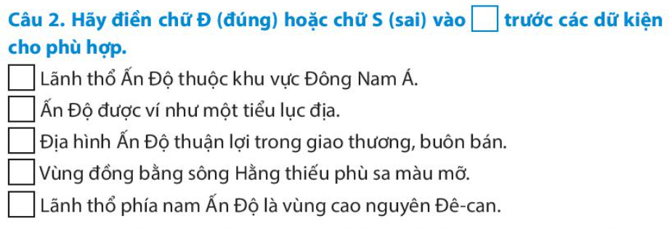

Slide 12
2. Tình hình kinh tế, chính trị, xã hội của Ấn Độ thời Gúp-ta
THẢO LUẬN NHÓM
Nhóm 1: Trình bày những nét chính về tình hình
chính trị của Ấn Độ thời kì Gúp-ta.
Nhóm 2: Trình bày những nét chính về tình hình
kinh tế của Ấn Độ thời kì Gúp-ta.
Nhóm 3: Trình bày những nét chính về tình hình xã
hội của Ấn Độ thời kì Gúp-ta.
Nhóm 4: Trình bày những nét chính về tình hình văn
hoá của Ấn Độ thời kì Gúp-ta.

Slide 13
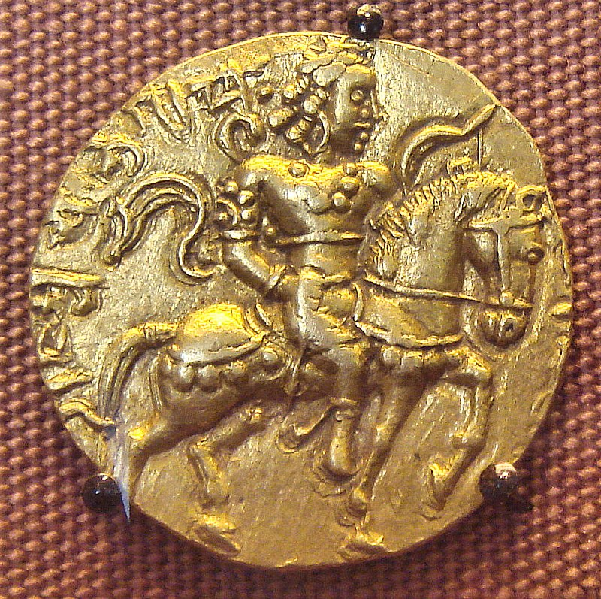
a. Chính trị
2. Tình hình kinh tế, chính trị, xã hội của Ấn Độ thời Gúp-ta
Năm 320, vương triều Gúp-ta thống nhất được Ấn Độ.
Giữa thế kỷ VI, vương triều Gúp-ta sụp đổ.

Slide 14
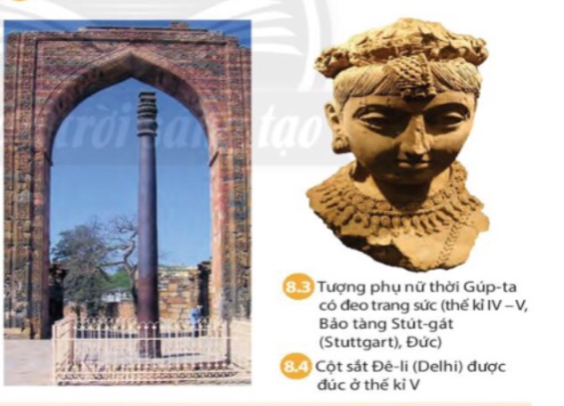
b. Kinh tế
Cư dân Ấn Độ sống chủ yếu là nghề nông.
Thủ công nghiệp, thương mại rất phát triển

Slide 15
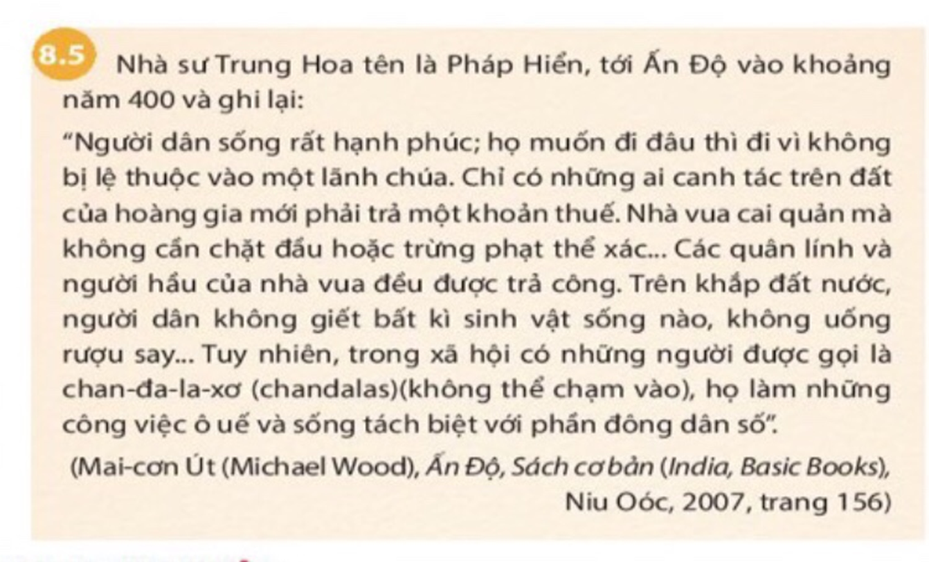
c. Xã hội
Đoạn văn trên (của Michel Wood) nói về nội dung gì ?
Xã hội thời Gúp-ta được thể hiện ra sao qua ghi chép của Pháp Hiển ?
Nhận xét về đặc điểm xã hội Ấn Độ?

Slide 16
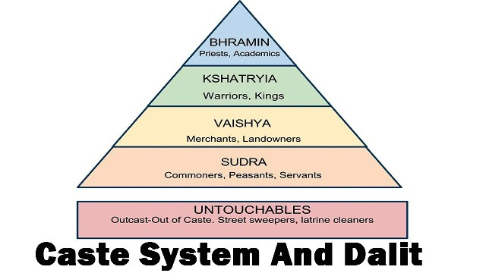
c. Xã hội
Chế độ đẳng cấp còn tồn tại trong xã hội Ấn Độ

Slide 17
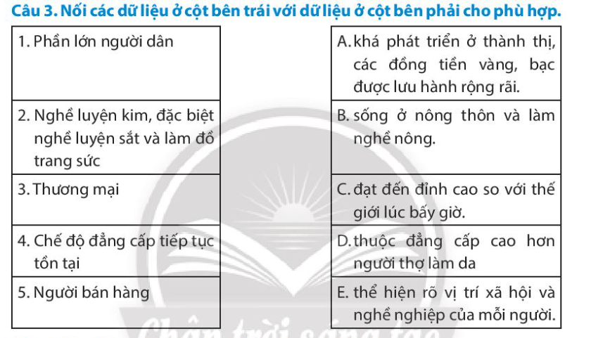

Slide 18
3. Một số thành tựu văn hoá tiêu biểu

Slide 19
Quan sát những bức hình sau em hãy điền tên thành tựu vào hình đó

Slide 20
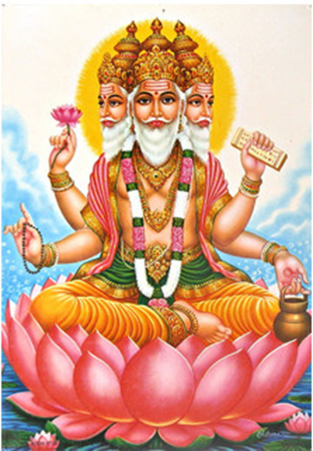
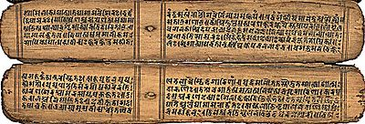
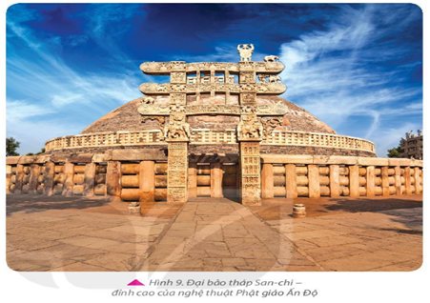

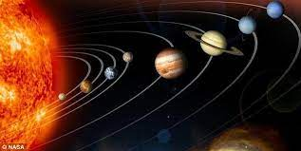
1:
2:
Tôn giáo
Văn học
THÀNH TỰU VĂN HÓA
5:
3:
Kiến trúc, điêu khắc
Y học
4:
Thiên văn học

Slide 21
2. Dựa vào kênh chữ trong SGK hãy lập bảng 2 cột: lĩnh vực và thành tựu?
Lĩnh vực | Thành tựu
Tôn giáo
Văn học
Thiên văn học
Y học
Kiến trúc và điêu khắc

Slide 22

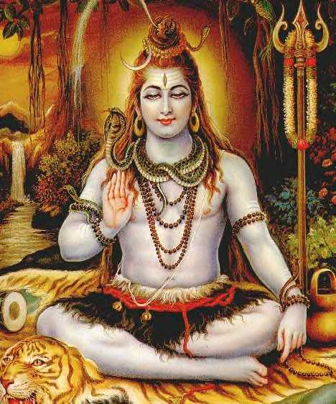
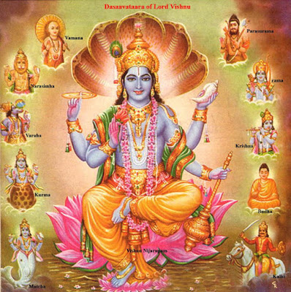
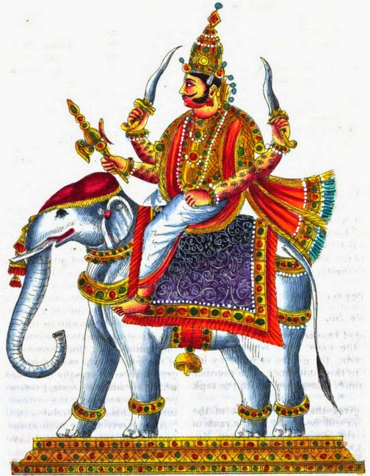
Ấn Độ giáo (Hin-đu giáo)
ThÇn Brama
Thần Si-va
ThÇn Visnu
ThÇn In-đra

Slide 23
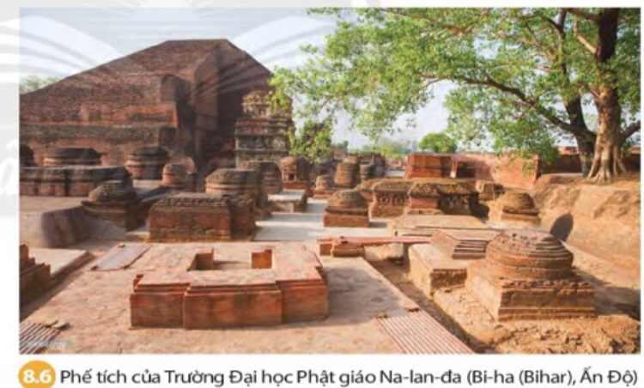
? Việc trường Đại học Phật giáo Na-lan-đa dạy tri thức về Hindu giáo thể hiện điều gì

Slide 24
Nalanda thực chất là một trường Đại học Phật giáo nổi tiếng nhất ở châu Á thời trung đại. Thường xuyên nhà trường có đến 8.500 sinh viên và 1.500 giáo sư là các vị cao tăng từ khắp nơi trên đất nước Ấn Độ đổ về. Dạy học ở trường này có Dhamapala (người đứng đầu học viện Nalanda), Ginamitra, Silabadra (tức sư Giới Hiền, thầy dạy của sư Huyền Trang). Nhà trường có ba thư viện, trong đó có thư viện lớn nhất là “Ratna Saraga” (Đại dương báu vật) có 9 tầng để rất nhiều sách và kinh Phật, chất đầy đến tận trần nhà. Sinh viên trong trường được học các môn như giáo lý Phật giáo (là môn chủ yếu), luân lý học, triết học của Hindu, ngữ pháp, y học…, phải đọc sách, tham gia các hội thảo và lắng nghe các tranh luận của các học giả từ các địa phương đến, có khi suốt cả ngày. Tiếc thay vào cuối thế kỷ XII, tu viện Nalanda bị quân Hồi giáo phá huỷ hoàn toàn.

Slide 25

Văn học
- Văn thơ chữ Phạn đạt được nhiều thành tựu…
Tác phẩm Sơ-kun-tơ-la của Ka-li-đa-sa

Slide 26
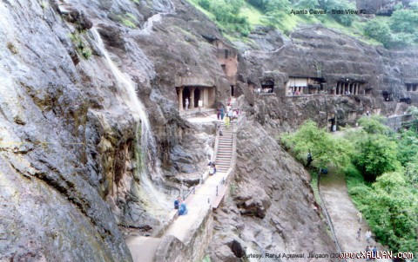
Kiến trúc và điêu khắc
- Chịu ảnh hưởng sâu
sắc của các tôn giáo:
kiến trúc Hindu và
kiến trúc Phật giáo
Chùa hang A-gian-ta

Slide 27
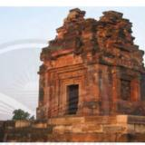
Đền Hin-đu giáo Đa-sa-va-ta-ra, thế kỉ VI.

Slide 28
Dashavatara (Đa-sa-va-ta-ra) là một ngôi đền Hindu giáo toạ lạc ở làng Deogarh (Đê-ô-gát, tiếng Phạn nghĩa là “pháo đài của các vị thần”), trong thung lũng sông Betwa (Bét-oa), nay thuộc bang Uttar Pradesh (bắc Ấn Độ). Dashavatara, tiếng Phạn nghĩa là “mười hoá thân của thần Vishnu”.
Đền Dashavatara được xây dựng theo kiểu sikhara (tức là tháp múi, có dạng hình ngọn núi), gồm các tháp nhỏ cao vút bao quanh tháp chính. Đền có ba tầng, nối với nhau bởi bốn cầu thang, dọc cầu thang có các phù điêu mô tả cảnh các nữ thần đang đứng trên các linh vật. Ở chánh điện là nơi đặt tượng thần Vishnu. Các bức tường bao quanh ngôi đền được ốp bằng các tấm đá kích thước khoảng 2,5 feet x 2 feet (1 feet = 0,30 mét), với các phù điêu liên quan đến cuộc sống thế tục và các chủ đề của Ấn Độ giáo.
(Thái N Đ Minh Quân dịch từ các tài liệu nước ngoài)

Slide 29
3. Một số thành tựu văn hoá tiêu biểu
Tôn giáo: Hindu giáo, Phật giáo
Văn học có nhiều thành tựu
Trong khoa học kỹ thuật, người Ấn Độ tìm ra hiện tượng nguyệt thực, biết phẫu thuật, làm ra vắc-xin…
Kiến trúc: bảo tháp Sanchi, chùa hang A-gian-ta, khu đền tháp En-lô-ra…

Slide 30
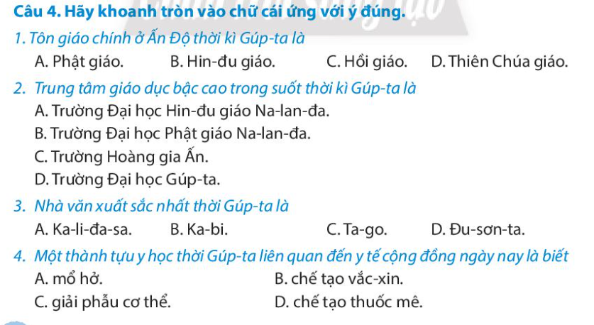

Slide 31

Văn hóa Ấn Độ ảnh hưởng như thế nào tới các nước Đông Nam Á và Việt Nam?

Slide 32
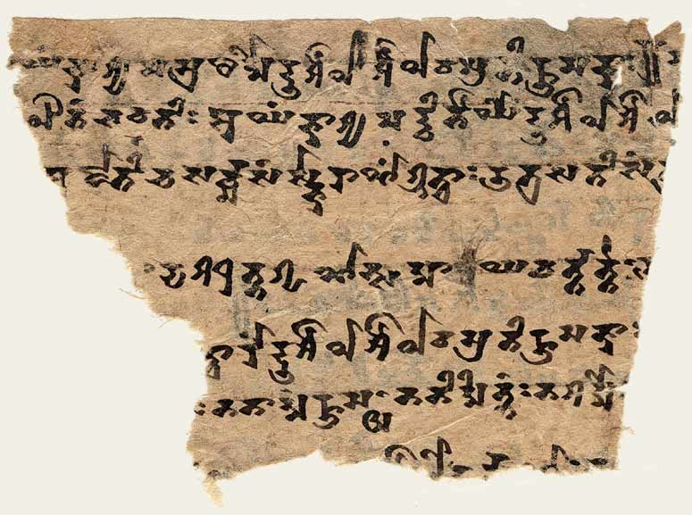
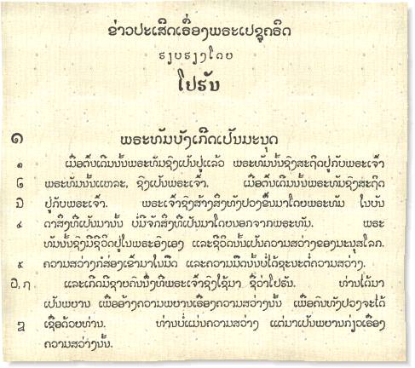
Chữ Brahmi - ẤN ĐỘ
Chữ LÀO

Slide 33
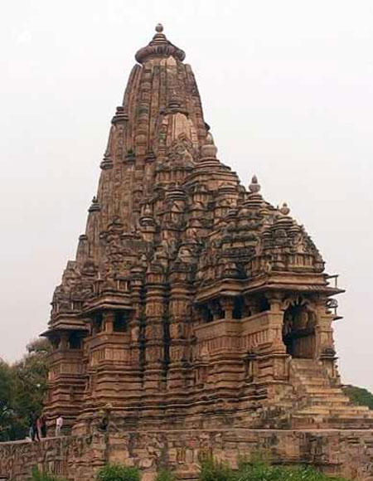
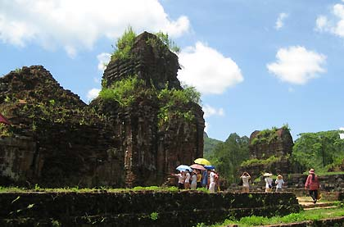
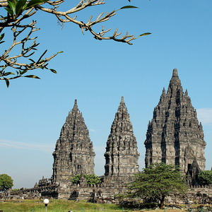
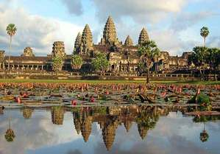
Đền Khajuraho - ẤN ĐỘ
Thánh địa Mĩ Sơn – VIỆT NAM
Đền tháp Prambanan
- INĐÔNÊXIA
Đền Ăng co vat - CAMPUCHIA

Slide 34
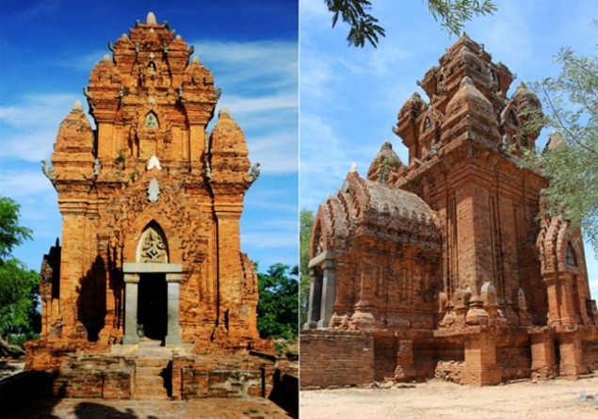
Th¸p chµm cña ngƯ­êi ch¨m ë viÖt nam

Slide 35
LUYỆN TẬP
Khái quát về tình hình Ấn Độ thời kì vương triều Gúp ta, theo mẫu sau:
 | Thời gian | Tình hình chính trị | Tình hình kinh tế | Tình hình xã hội | Thành tựu văn hóa
Vương triều gúp-ta
320-535
Được thống nhất qua chiến tranh chinh phục hoặc liên minh chính trị.
Nông nghiệp, thủ công nghiệp, thương mại đều phát triển. Đặc biệt trình độ luyện kim
Xã hội phân chia đẳng cấp đựa trên cả nghề nghệp, nhưng có sự hài hào tôn giáo
-Tôn giáo: Hin-đu giáo, Phật giáo
-Văn học: Sakuntala,
- Y học
Biết phẫu thuật, điều chế vacxin.
-Thiên văn học.
-kiến truscvaf điêu khắc: mang phong cách Gúp-ta

Slide 36
Vận dụng
? Thành tựu văn hóa nào của Ấn Độ thời Gúp-ta còn ảnh hưởng đến ngày nay.
Gợi ý:
- Các tác phẩm văn học của nhà văn Kalidasa: Sakuntala, Dushyanta, Bharata, …
- Các thành tựu về y học như phẫu thuật, điều chế vacxin
- Các công trình kiến trúc nổi tiếng như: chùa hang Ajanta, bảo tháp Sanchi, Đền Dashavatara)

Slide 37
HƯỚNG DẪN VỀ NHÀ
- Hoàn thiện vở bài tập.
- Học thuộc bài cũ.
- Đọc và trả lời các câu hỏi bài 9: Vương triều Hồi giáo Đê-li

